Slide 1
瑞安市红日汽车销售服务有限公司
公司简介

Slide 2
01
公司简介
02
公司环境
03
企业文化
04
岗位介绍
目录
CONTENTS
05
职业发展

Slide 3
公司简介
瑞安市红日汽车销售服务有限公司（店名：北京现代汽车红日特约销售服务店）是经北京现代汽车有限公司授权，成立的集“整车销售、售后服务、零部件供应、信息反馈”四位一体的北京现代汽车4S店。公司座落在瑞安市莘塍镇仙甲村（104国道边），是具有独立法人资格的有限责任公司。公司注册资本800万元，总投资4100万元。现有员工90余人，其中大、中专以上占90%。主要经营范围：汽车销售、汽车零部件以及汽车维修、美容装潢等。总占地面积6135平方米，按照北京现代A级标准建设，分为展示区、办公区、维修区和配件库四个功能区。建筑面积3828平方米，其中销售大厅380平方米，办公区域317平方米，维修车间2476平方米，零部件仓库300平方米，以及停车场1655平方米，是完全遵循北京现代汽车有限公司的规划标准，建成的一座具有“一流设施、星级标准”的且能为北京现代用户提供“舒适的购车环境、专业高效的售后服务、精良的维修设备、纯正的零部件、合理的维修价格”的北京现代汽车特约销售服务店。
公司本着“优质、高效、合理、诚信”的质量方针，充分发挥员工潜能与团队合作精神，持续为顾客创造满意的服务，让客户与员工共享现代喜悦！
01

Slide 4
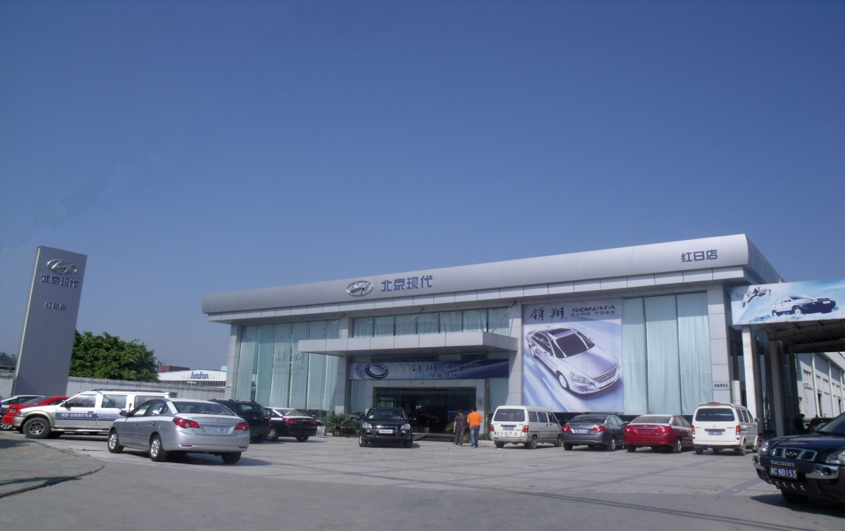
公司外部
瑞安红日北京现代4S店创建于2004年，迄今已经有15年的历史。
Option 02
We have many PowerPoint templates that has been specifically designed to help anyone that is stepping into the world of PowerPoint for the very first time.

Slide 5
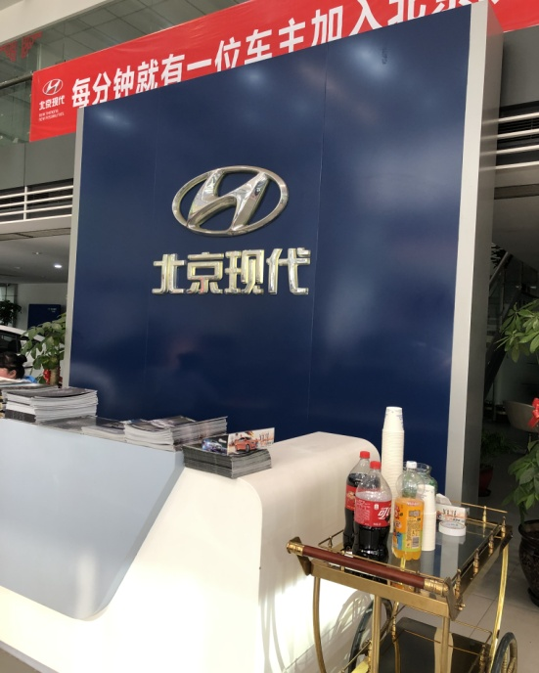
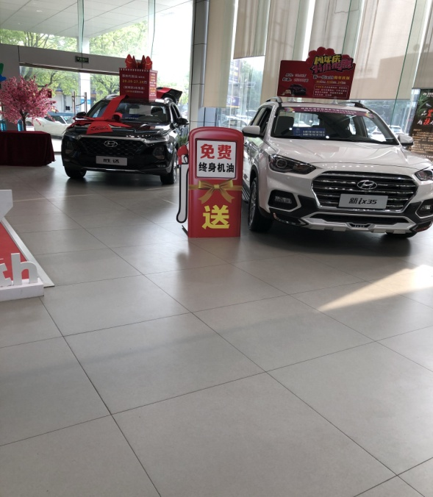
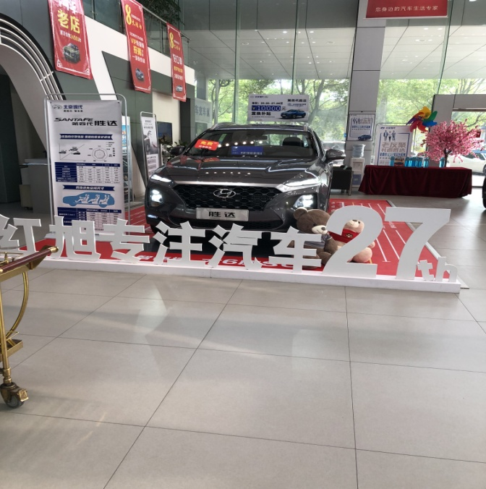
This is a good space for a short subtitle
WHAT MAKES US DIFFERENT ?
We have many PowerPoint templates that has been specifically designed to help anyone that is stepping into the world of PowerPoint for the very first time.
展厅局部
展厅局部
展厅局部

Slide 6
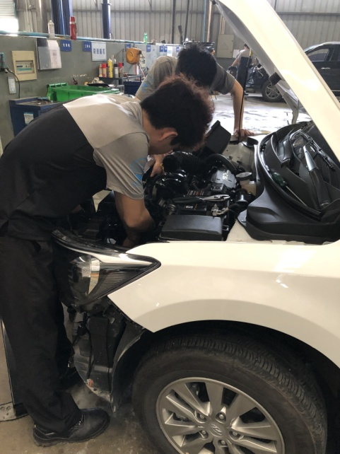
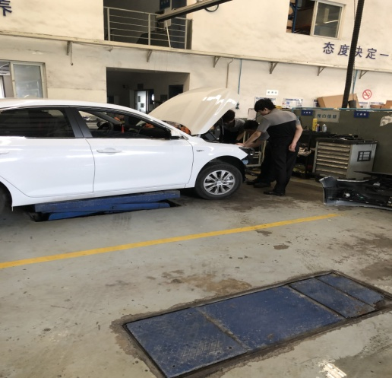
此处添加标题文本
This is a good space for a short subtitle
组长带领小组成员一起完成车辆保养工作
工作中学以致用，自己能得到很大的成长，以后可以独立完成工作

Slide 7
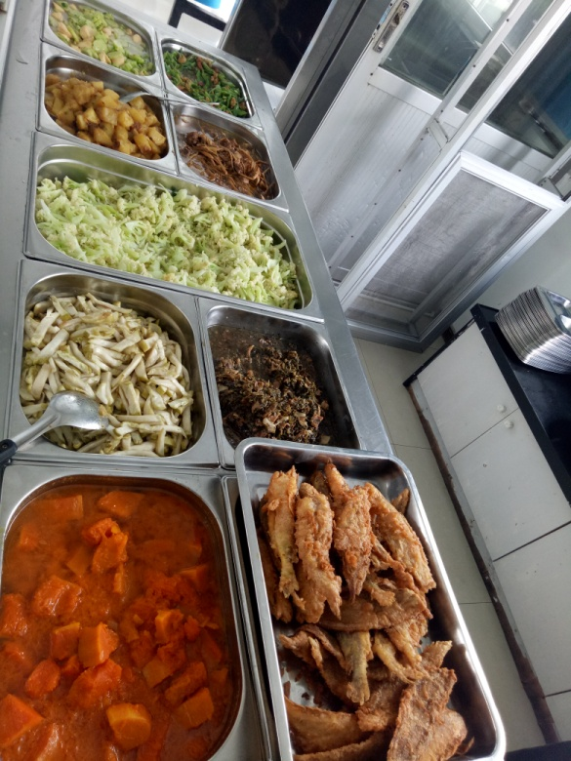
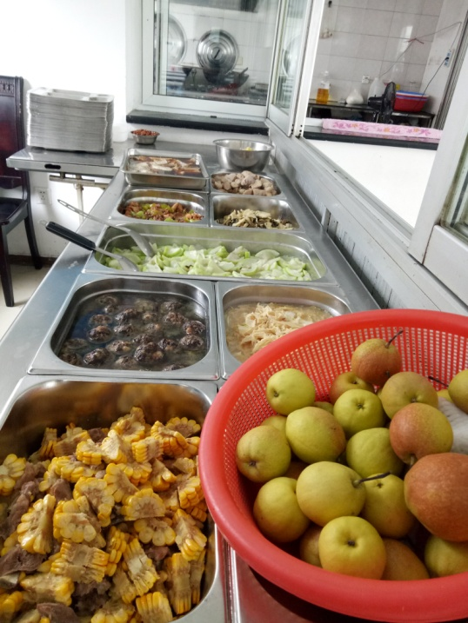
此处添加标题文本
This is a good space for a short subtitle
食堂伙食
为每位员工提供四菜一汤的标准，每天更换新菜式，保证菜品新鲜样式多样，符合来自天南地北员工的口味
OPTION 01
OPTION 02
OPTION 03

Slide 8
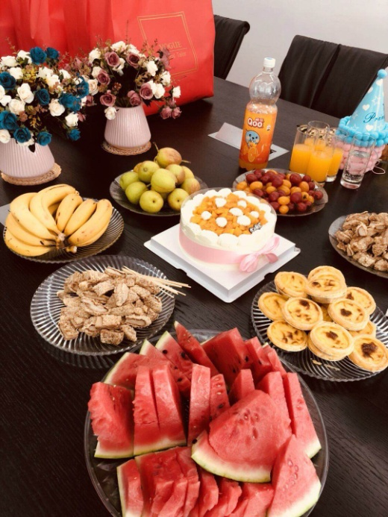
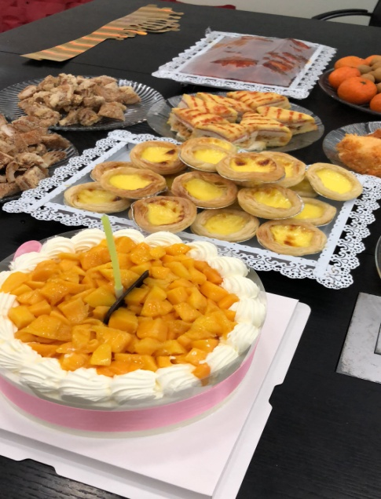
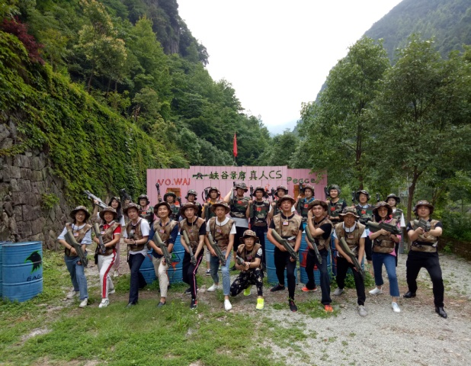
This is a good space for a short subtitle
WHAT MAKES US DIFFERENT ?
We have many PowerPoint templates that has been specifically designed to help anyone that is stepping into the world of PowerPoint for the very first time.
员工生日会
员工生日会
员工团建

Slide 9
招聘岗位
机修工
汽车维修专业，有驾照的优先，具有肯吃苦肯学习的精神，有良好的学习心态.
钣金工
汽车维修专业，有驾照的优先，具有肯吃苦肯学习的精神，有良好的学习心态.

Slide 10
01
还未拿到毕业证按实习工资给予，1200元每月
04
员工生日会，观影会，外拓团建和员工免费体检
02
提供包吃包住.
05
转正后普遍工资3500-6000
岗位介绍
03
节假日福利待遇，购物券节日礼金.
06
发展空间大，有很大的晋升空间.

Slide 11
欢迎加入瑞安市红日汽车销售服务有限公司
THANK YOU FOR WATCHING
Notes:
更多模板资料-亮亮图文旗舰店 https://liangliangtuwen.tmall.com/

